Slide 1
Vaxtaákvörðun 10. febrúar 2016
Stefnuyfirlýsing peningastefnunefndar

Slide 2
Peningamál 2016/1
Verðbólga áfram undir markmiði en spenna eykst í þjóðar-búskapnum

Slide 3
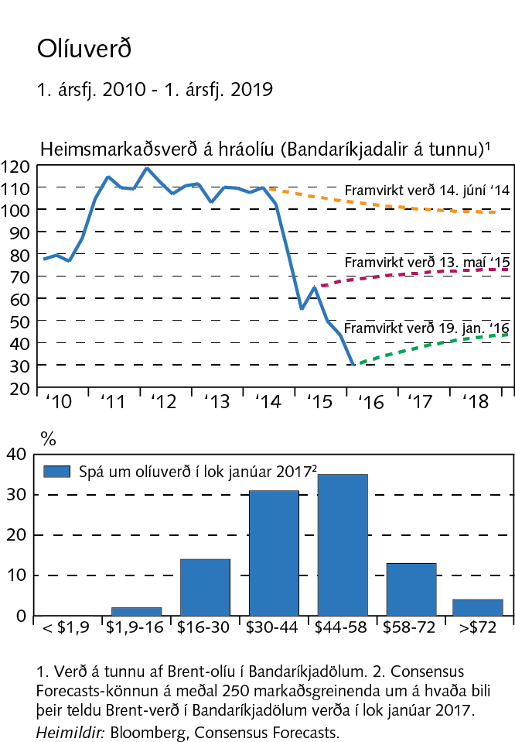
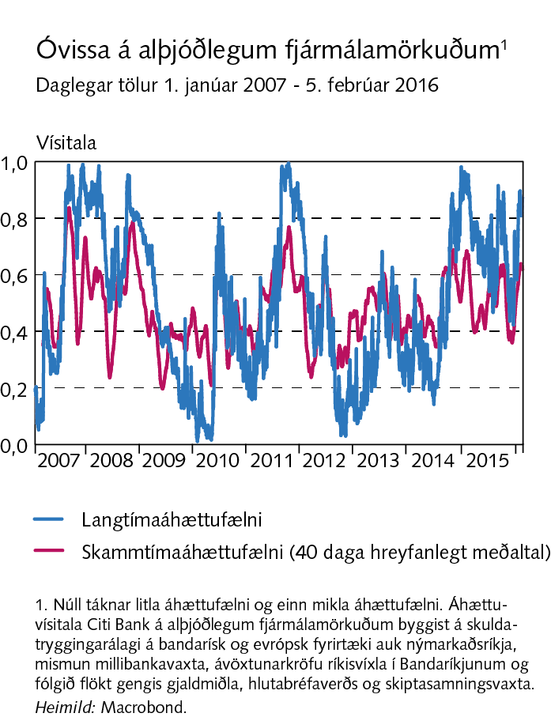
Alþjóðlegt olíuverð lækkar enn frekar og óvissa eykst
Þvert á spár hefur olíuverð lækkað um 30% frá PM15/4 og um 70% sl. 20 mánuði: tunnan nú í 35US$ en fór lægst í 28US$ um miðjan janúar … flestir telja að það muni smám saman þokast upp á ný og verði rétt yfir 43US$ í lok spátímans
Olíuverðslækkunin hefur ásamt óvissu um efnahagsþróunina í Kína og fjölda nýmarkaðsríkja aukið óvissu í alþjóðlegum efnahagsmálum og hefur olíuverðslækkunin ekki verið eins mikil búbót fyrir olíuinnflytjendur eins og talið var

Slide 4
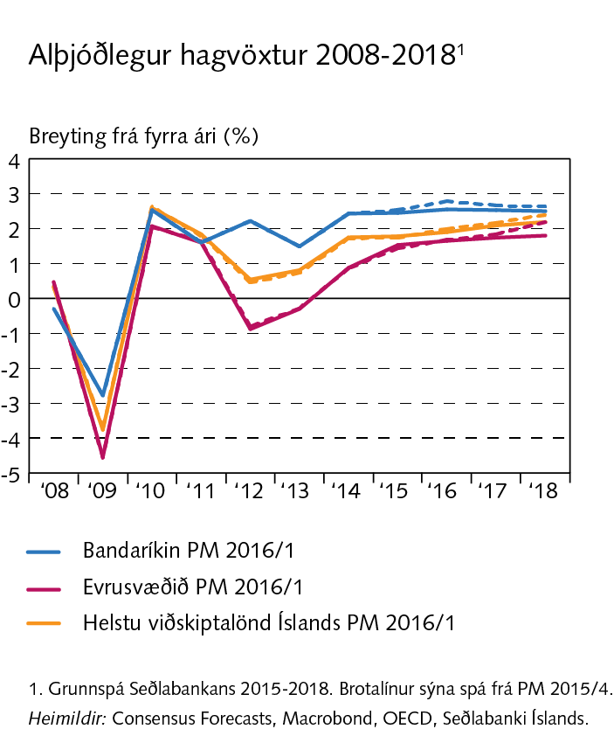
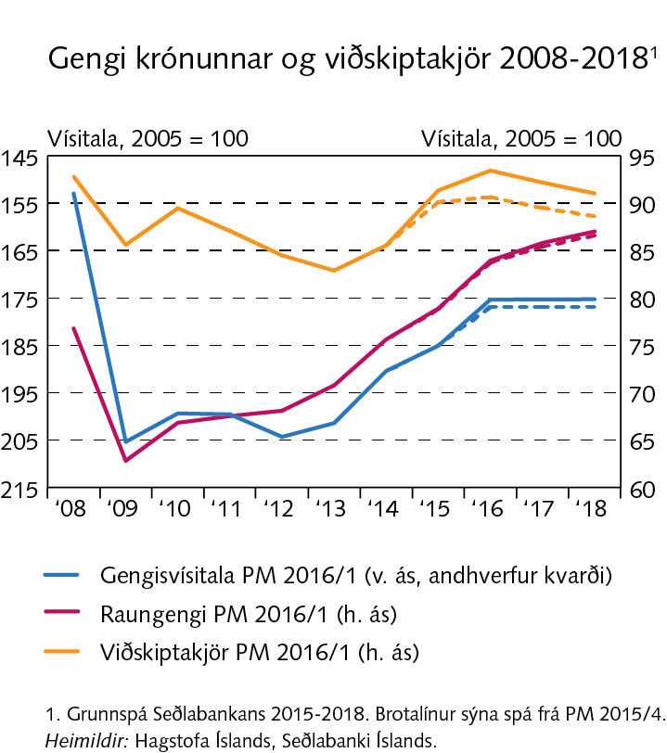
Lakari alþjóðhorfur en viðskiptakjör batna enn frekar
Hagvöxtur í USA var lakari í fyrra en í PM15/4 en hagvöxtur í viðskiptalöndum lítillega meiri en spáð var vegna meiri vaxtar á evrusvæðinu og Norðurlöndunum …
… en lakari alþjóðahorfur 2016-18 – aðallega vegna minni hagvaxtar í USA og nýmarkaðsríkjum
Þrátt fyrir þetta hafa viðskiptakjör batnað mikið og meira en spáð í PM15/4 … og raungengið hækkað

Slide 5
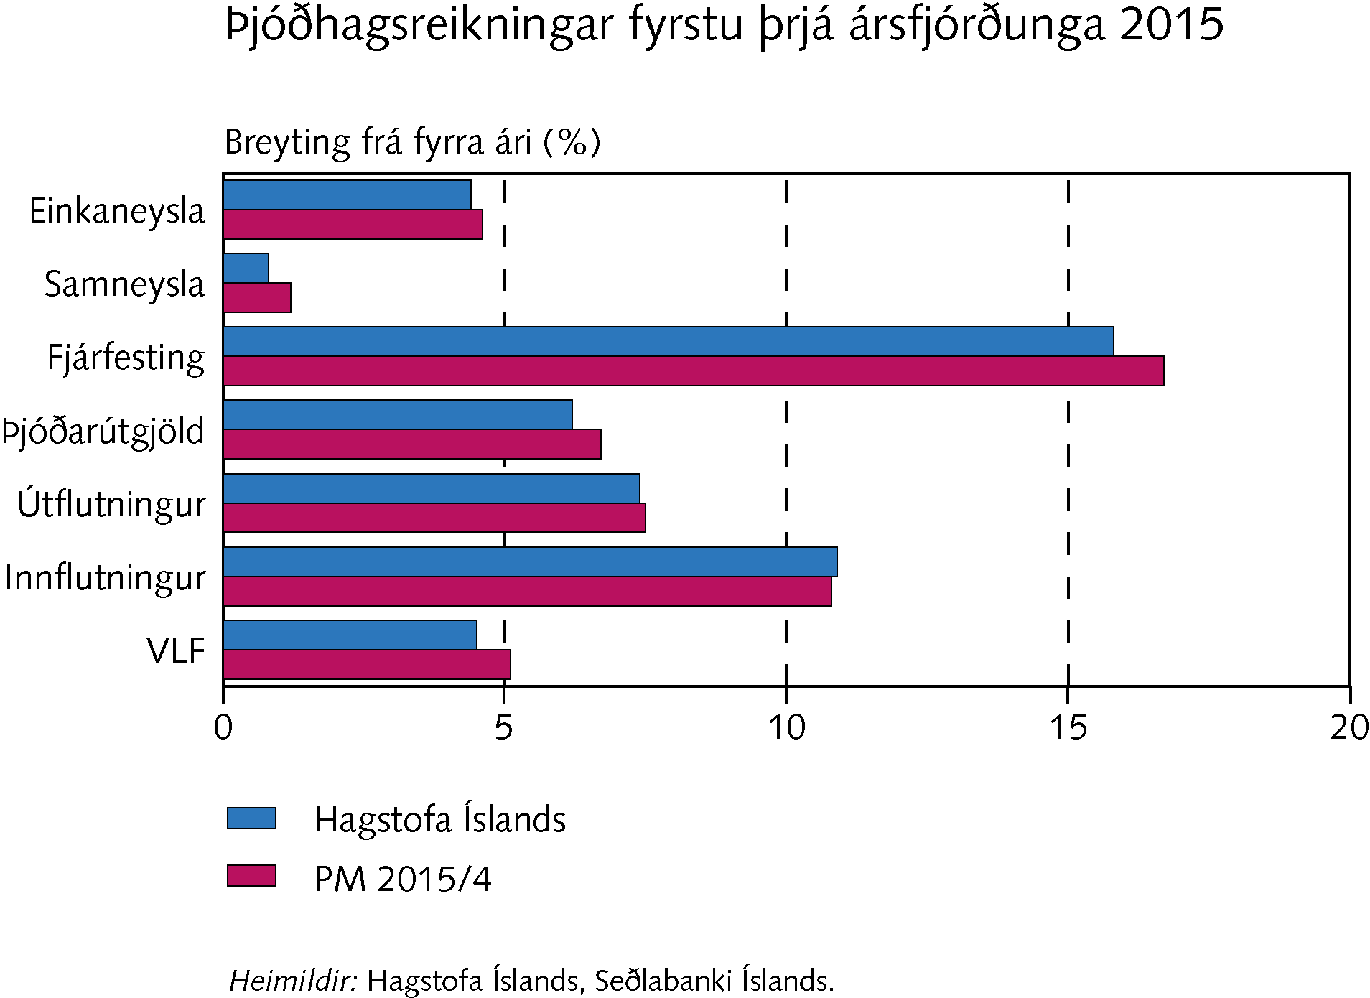
Mikill hagvöxtur á fyrstu níu mánuðum 2015
4,5% hagvöxtur á Q1-Q3 2015 – aðeins minni vöxtur en gert var ráð fyrir í PM15/4 (5,1%)
Mikill vöxtur í innlendri eftirspurn sem jókst um 6,2% – heldur minna en spáð var í PM15/4 (6,7%) …
… en þar vegur þyngst meiri samdráttur í íbúða- og opinberri fjárfestingu en atvinnuvegafjárfesting reyndist kröftugri

Slide 6
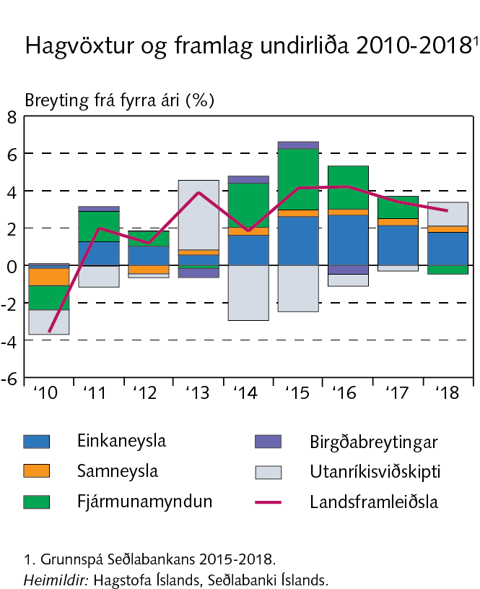
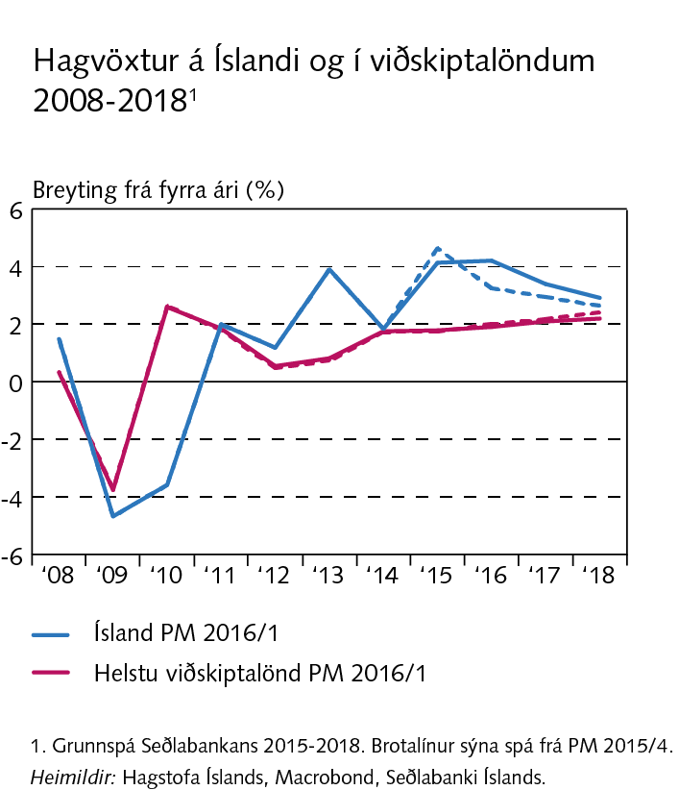
Horfur á töluvert meiri hagvexti í ár en áður var spáð
Talið að hagvöxtur hafi verið 4,1% 2015 – heldur minni hagvöxtur en í PM15/4: skýrist af meiri vexti innflutnings
Horfur á svipuðum hagvexti í ár (4,2%) – 1pr meiri vöxtur en spáð var í PM15/4: meiri hækkun ráðstöfunartekna og meiri einkaneysla; meiri slökun í ríkisfjármálum; og minna neikvætt framlag utanríkisviðskipta
Líkt og í PM15/4 hægir á hagvexti 2017-18: verður 3½% 2017 og 3% 2018 – þó heldur meiri vöxtur en spáð í PM15/4

Slide 7
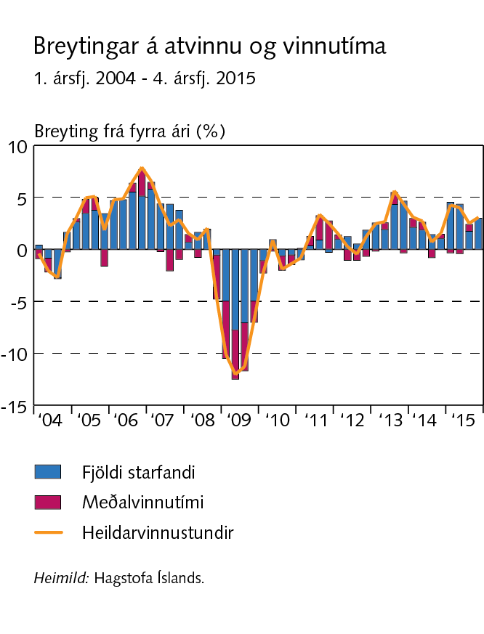
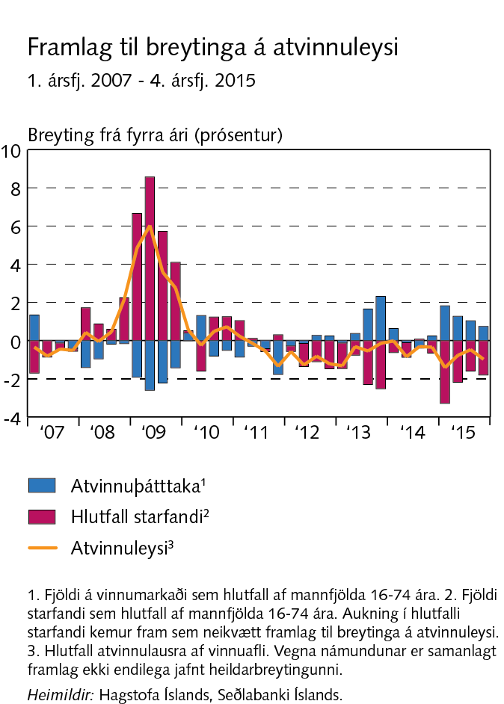
Minna atvinnuleysi á Q4 en spáð hafði verið …
Líkt og spáð var í PM15/4 fjölgaði heildarvinnustundum um 3% á Q4 – störfum fjölgaði meira en meðaltími jókst minna
Meiri fjölgun starfandi og hægari fjölgun fólks á vinnualdri gera það að verkum að hlutfall starfandi var töluvert hærra á Q4 en spáð hafði verið sem veldur því að atvinnuleysi mældist minna á Q4 en spáð í PM15/4 (3,1% í stað 4,9%)
Árstíðarleiðrétt mældist atvinnuleysi 3,6% og minnkaði um 0,5pr frá fyrri fjórðungi og 1pr frá fyrra ári

Slide 8
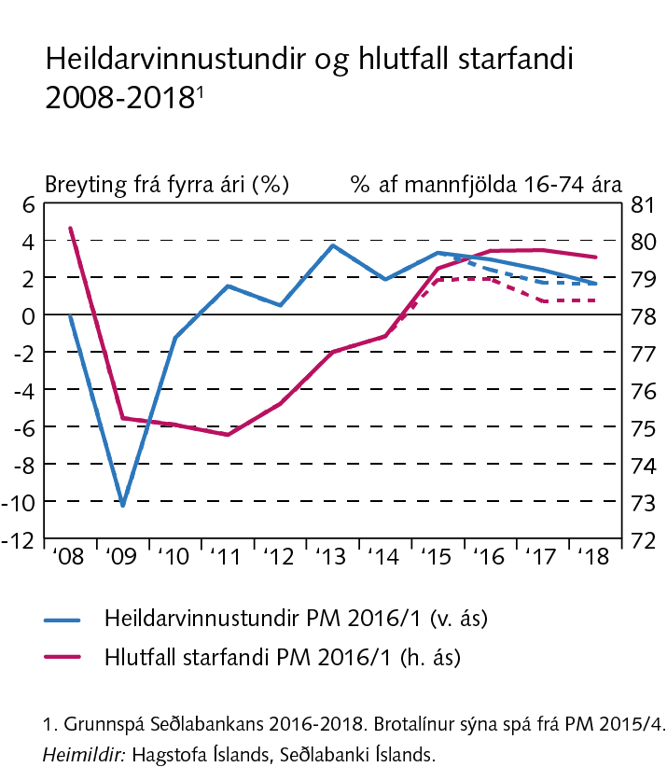
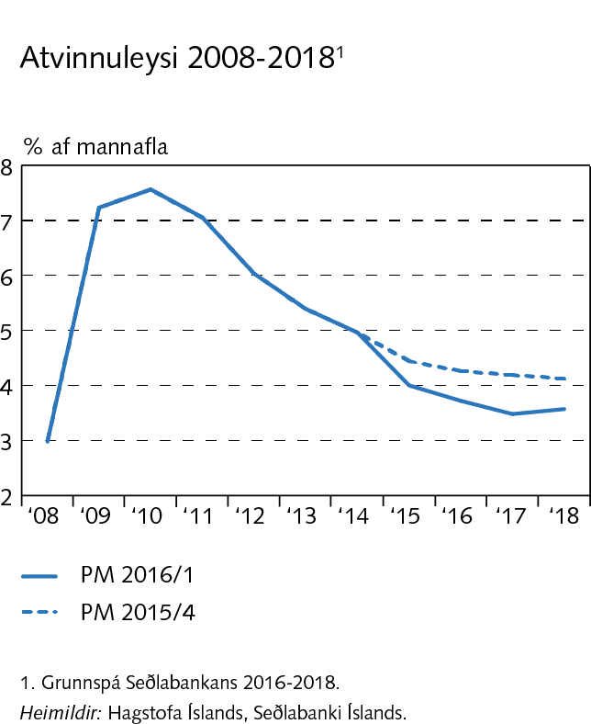
… og horfur á minna atvinnuleysi út spátímann
Gert ráð fyrir svipuðum vexti heildarvinnustunda í ár og í fyrra (3%) en líkt og í PM15/4 er talið að heldur hægi á vextinum á næstu 2 árum … vöxturinn er þó meiri en áður var spáð og hlutfall starfandi hærra
Atvinnuleysi er einnig minna á spátímanum en áður var spáð: verður að meðaltali 3,7% í ár og helst á því stigi út spátímann í stað um 4¼% í PM15/4

Slide 9
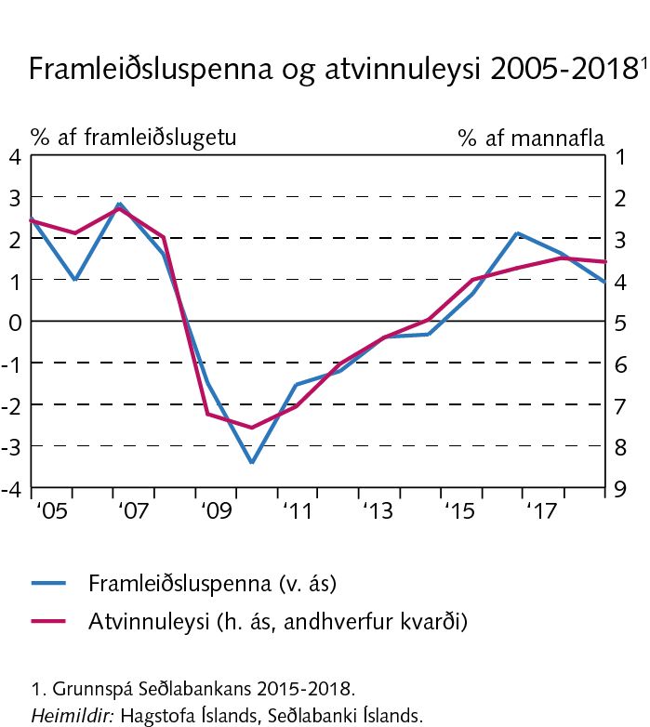
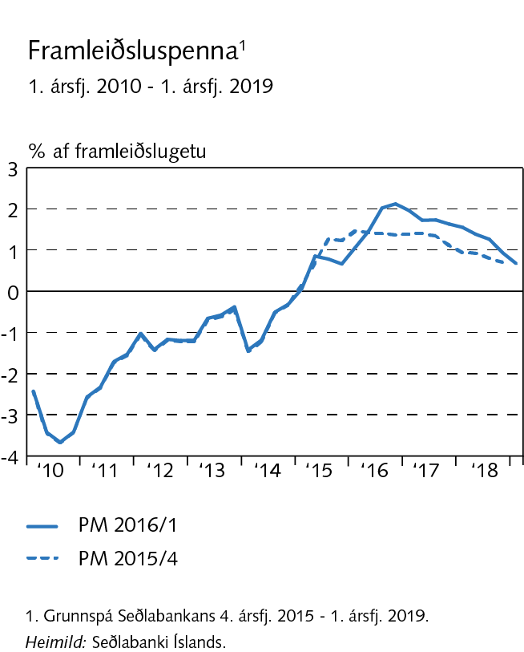
Meiri framleiðsluspenna en spáð var í nóvember
Talið að slakinn í þjóðarbúinu hafi horfið og atvinnuleysi minnkað í það sem samræmist fullri atvinnu snemma í fyrra
Spennan eykst enn frekar í ár og nær hámarki í um 2% af framleiðslugetu á seinni hluta ársins en minnkar síðan á ný
Þetta er nokkru meiri spenna en gert var ráð fyrir í PM15/4 – enda horfur á meiri hagvexti en þá

Slide 10
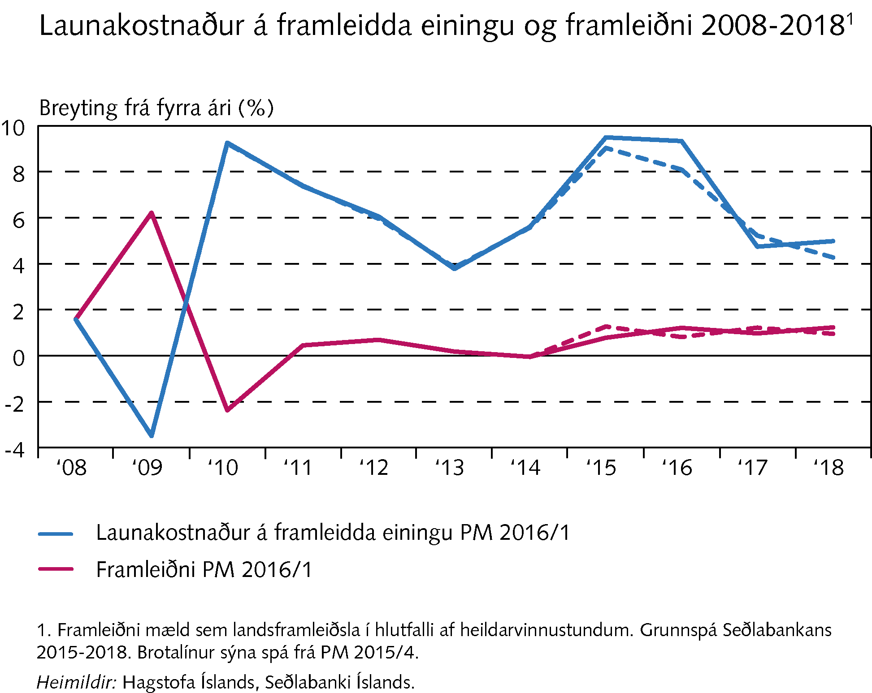
Miklar launahækkanir og launahlutfall hækkar hratt
Launakostnaður hækkaði um 10,4% í fyrra og launahlutfallið hækkaði um 2,3pr í 64,5% og var þá um 3½pr yfir 20 ára meðaltali
Horfur á að laun hækki um næstum 11% í ár – sem er tæplega 2pr meira en í PM15/4 og launahlutfallið fari í tæplega 68% og verður þá 7pr yfir 20 ára meðaltal (næstum eins hátt og það fór hæst fyrir kreppu)
Launahækkanir langt umfram framleiðnivöxt: launakostnaður á framleidda einingu hækkaði um 9½% í fyrra og hækkar svipað í ár og um 5% á ári á næstu 2 árum – langt umfram það sem samræmist 2,5% verðbólgu til lengdar

Slide 11
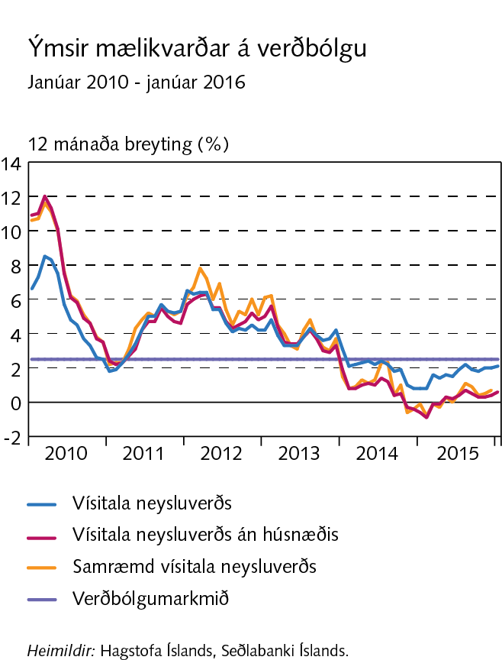
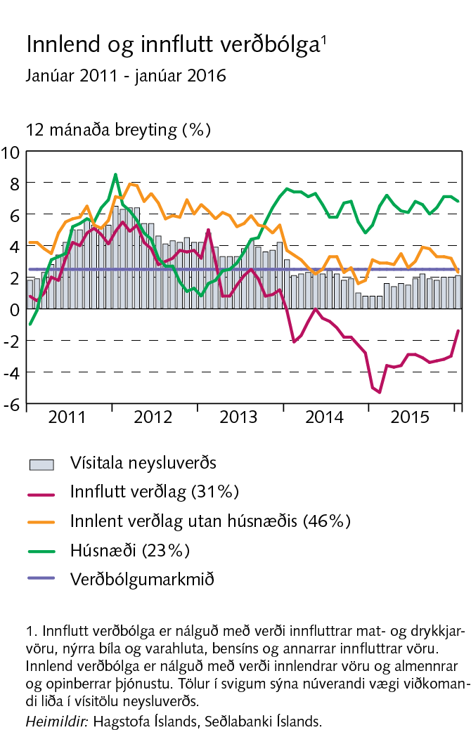
Verðbólga enn undir markmiði …
Verðbólga mældist 2,1% í janúar og hefur verið undir markmiði í 2 ár – hún er þó ríflega 1pr meiri en fyrir ári
Án húsnæðis er hún enn minni eða 0,6% og hefur verið undir 1% í næstum 1½ ár – en er einnig ríflega 1pr meiri en fyrir ári
Endurspeglar mikla innflutta verðhjöðnun – sem þó minnkaði mikið í janúar þegar miklar olíuverðslækkanir duttu úr ársmælingunni
Grunnáhrif tengd hækkun neðra þreps VSK fyrir ári vega einnig þungt í nokkurri minnkun innlendrar verðbólgu

Slide 12
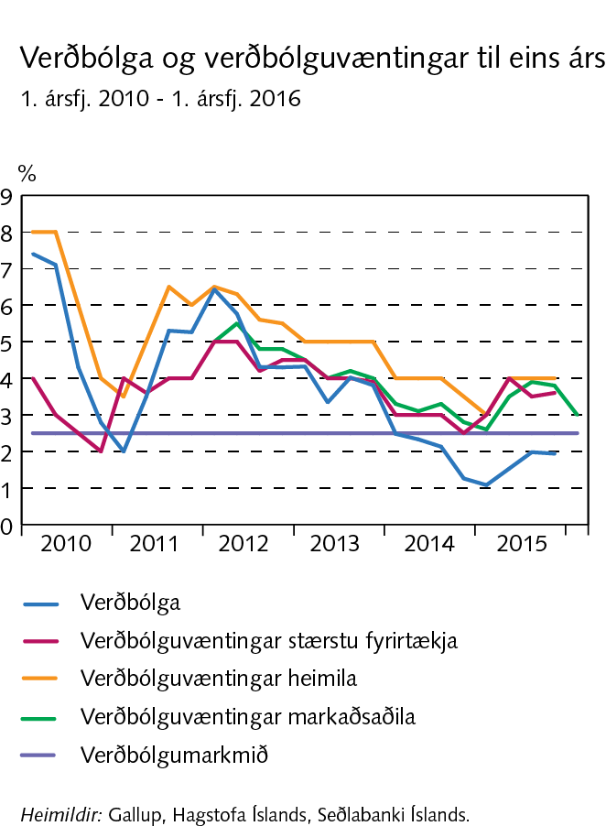
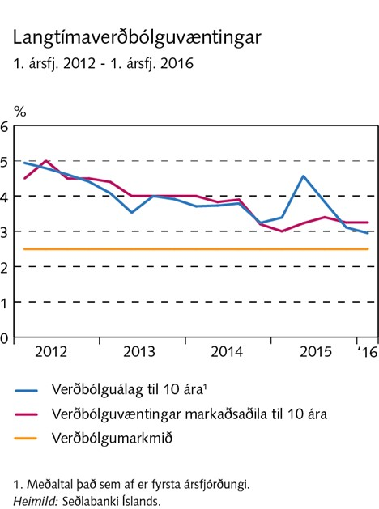
… en langtímaverðbólguvæntingar yfir markmiði
Skammtímaverðbólguvæntingar heimila og fyrirtækja hafa lítið breyst frá fyrri könnun en lækka í nýrri könnun meðal markaðsaðila … á alla mælikvarða eru skammtímaverðbólguvæntingar þó hærri en fyrir ári
Langtímaverðbólguvæntingar markaðsaðila eru einnig heldur hærri en fyrir ári en þær hafa lítið breyst frá miðju síðasta ári: eru um 3,3% – svipað og verðbólguálagið sem hefur sveiflast mikið undanfarið ótengt væntingum

Slide 13
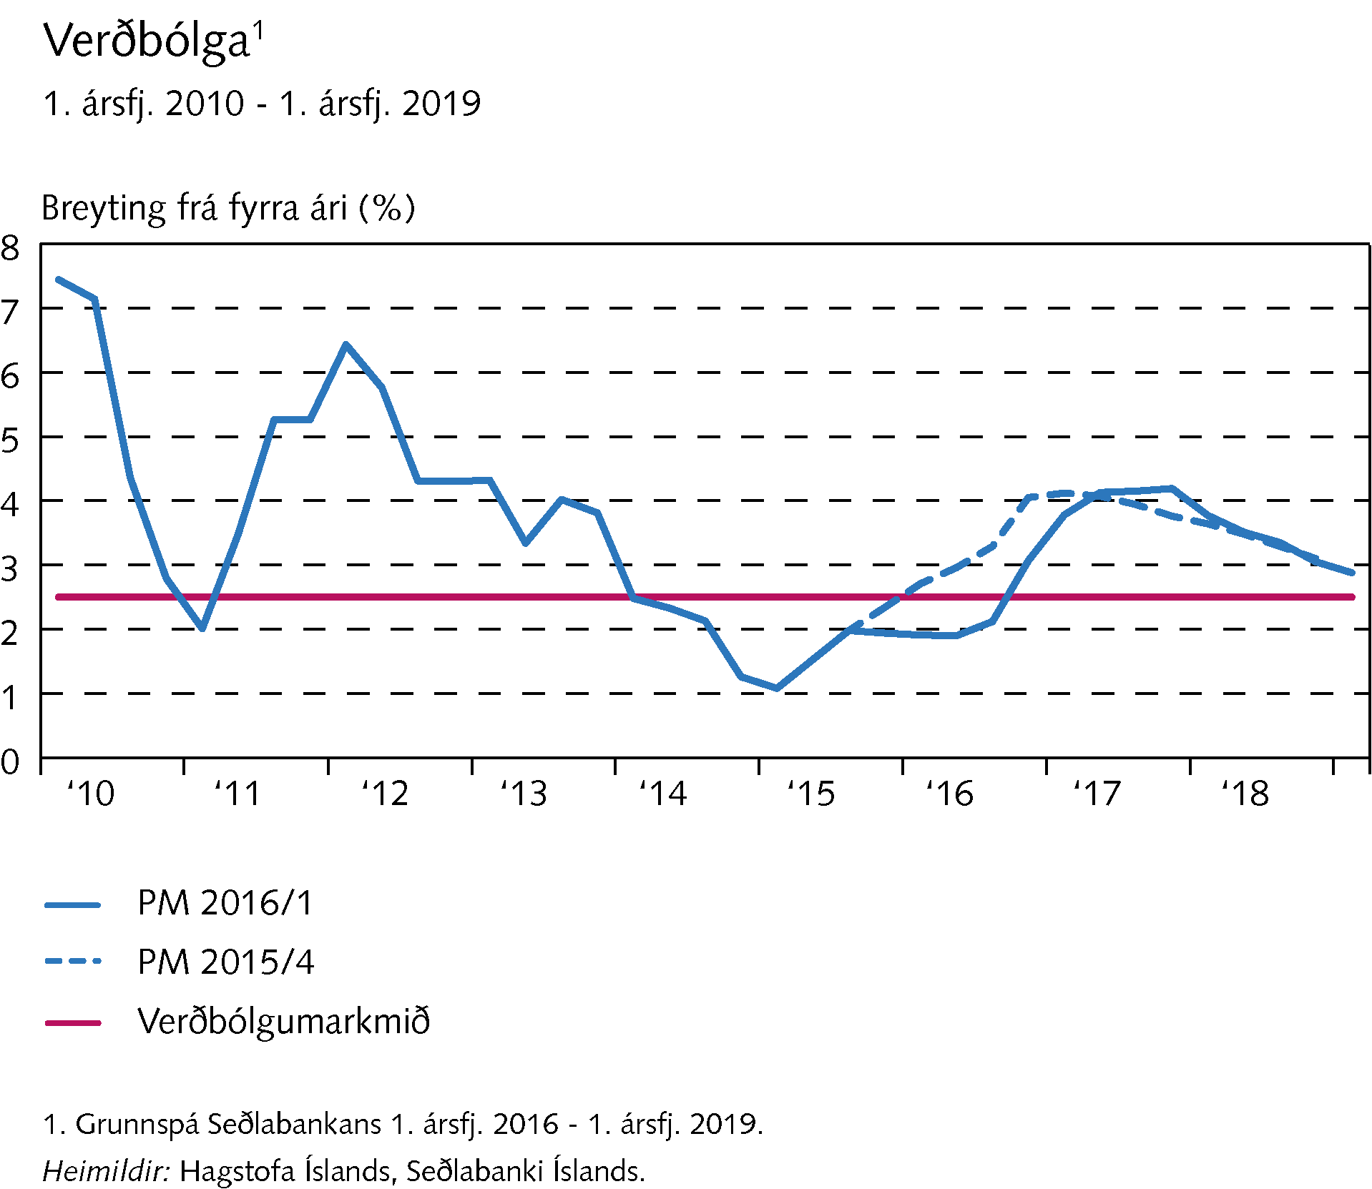
Horfur á minni verðbólgu en áður spáð fram á næsta ár
Verðbólgan var 1,9% á Q4 og 0,4pr minni en spáð var í PM15/4 – ofspár undanfarið skýrast fyrst og fremst af meiri alþjóðlegri verðhjöðnun en séð var fyrir og hærra gengi krónunnar … en einnig ofmati á skammtímaáhrifum mikilla launahækkana
Líkt og í PM15/4 eykst verðbólga á ný þegar líður á árið: fyrst vegna óhagstæðra grunnáhrifa en síðan fara áhrif alþjóðlegra verðhjöðnunar og hærra gengis að fjara út og áhrifa vaxandi spenni og miklar launahækkana að gæta af meiri þunga

Slide 14
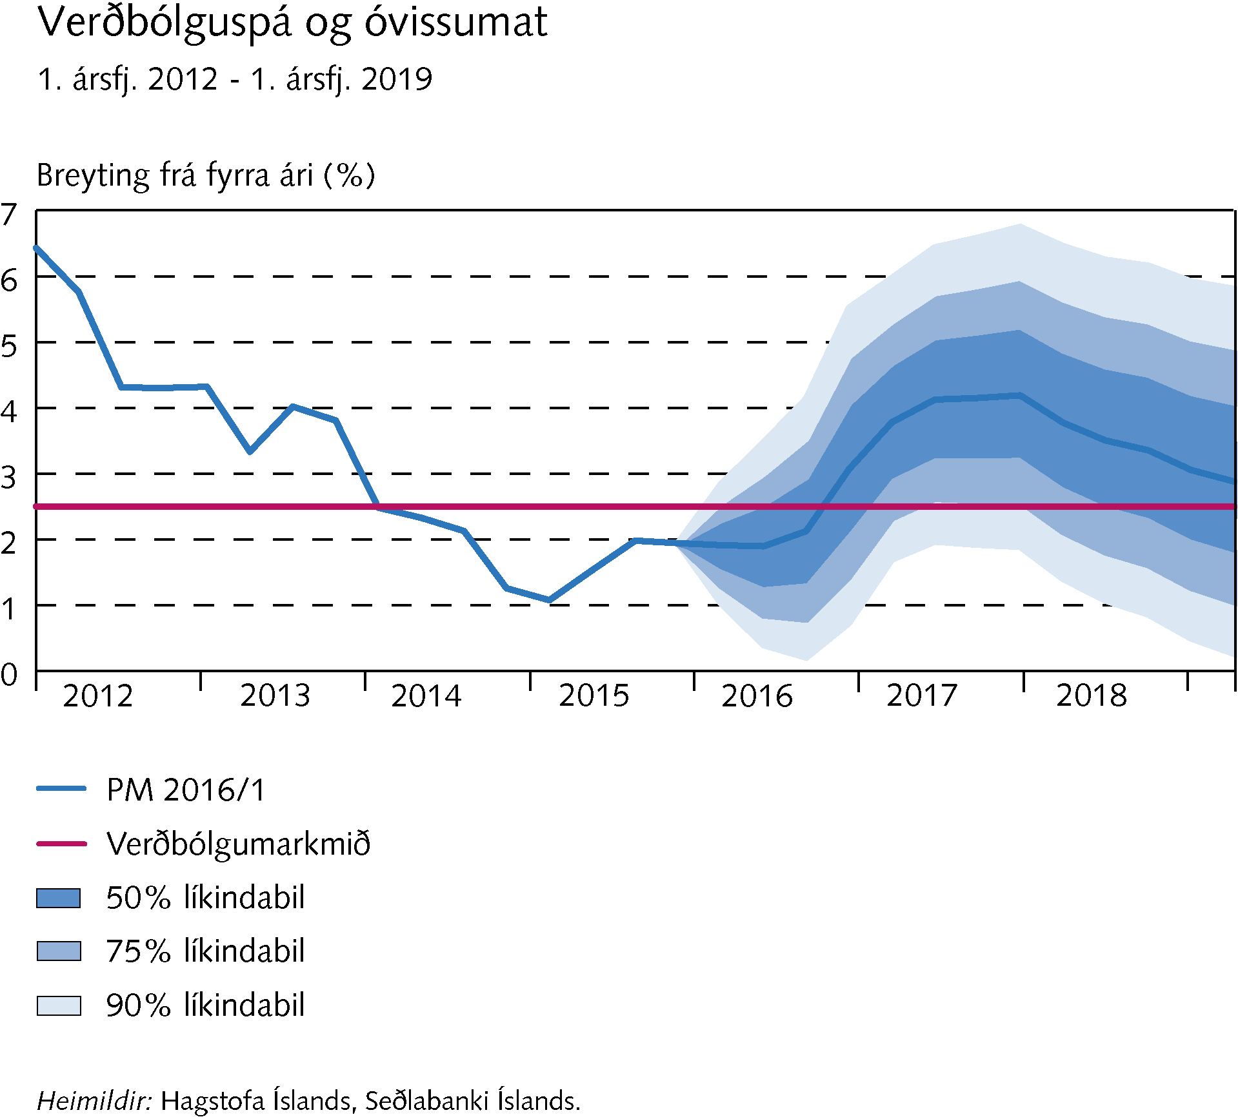
Verðbólguhorfur sem fyrr háðar töluverðri óvissu
Verðbólga gæti orðið meiri en spáð er ef launakostnaði er velt í meira mæli út í verðlag, ef áhrif mikilla launahækkana á einkaneyslu og eftirspurn eru vanmetin eða ef innflutt verðbólga verður meiri en í grunnspánni
Verðbólga gæti einnig orðið minni en spáð er ef alþjóðlegur efnahagsbati verður veikari, ef innflutt verðbólga verður minni eða framleiðnivöxtur meiri

